Slide 1
Управление на качеството на атмосферния въздух и възможности за намаляване на атмосферното замърсяване

Slide 2

Преглед на международното законодателство
►Конвенция за
трансгранично
замърсяване на въздуха
на далечни разстояния.
►Законодателство на ЕС.
►Европейски стратегии и
програми.

Slide 3
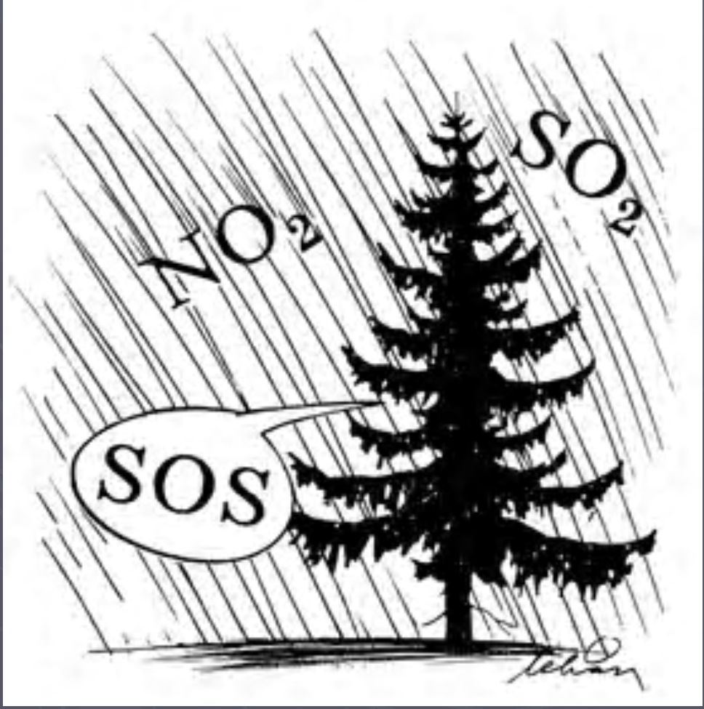
Конвенция за трансгранично замърсяване на въздуха на далечни разстояния

Slide 4
Предистория:
􀂃 През 60-те години на миналия век е
установена пряка зависимост между
емисиите от сяра в континентална Европа и
окисляването на Скандинавските езера.
􀂃 През 1972 конференция на ООН
сигнализира началото на международно
сътрудничество за предотвратяване на
екологични проблеми като окисляването
􀂃 1972-1977 е установено, че замърсителите
на въздуха могат да се разпространяват на
хиляди километри преди да се разградят;

Slide 5

Конвенция за трансгранично замърсяване на въздуха на далечни разстояния:
􀂃 Конвенцията е подписана през 1979 г. в Женева от правителствата на 34
държави и Европейската общност и влиза в сила през 1983 г.;
􀂃 Тя е първият международен нормативен документ, свързан с управление
качеството на атмосферния въздух в регионален мащаб;

Slide 6
Основни принципи:
Ограничаване и постепенно намаляване и предотвратяване на замърсяването на въздуха, включително и трансграничното му замърсяване на далечни разстояния /чл.2/

Slide 7
Резултати от влизането в сила на Конвенцията:
Над хиляда учени и експерти са свързани в информационна мрежа, което увеличава до голяма степен обмена на информация;
Разработена е Съвместна програма за наблюдение и оценка на разпространението на замърсители на въздуха на далечни разстояния в Европа, която осигурява направителствата и институциите качествена научна информация.
Учредена е Работна група по ефектите, която осигурява информация за степента и географското разпространение на въздействието върху човешкото здраве и околната среда на основни замърсители на атмосферния въздух, като серни и азотни оксиди, озон и тежки метали.

Slide 8
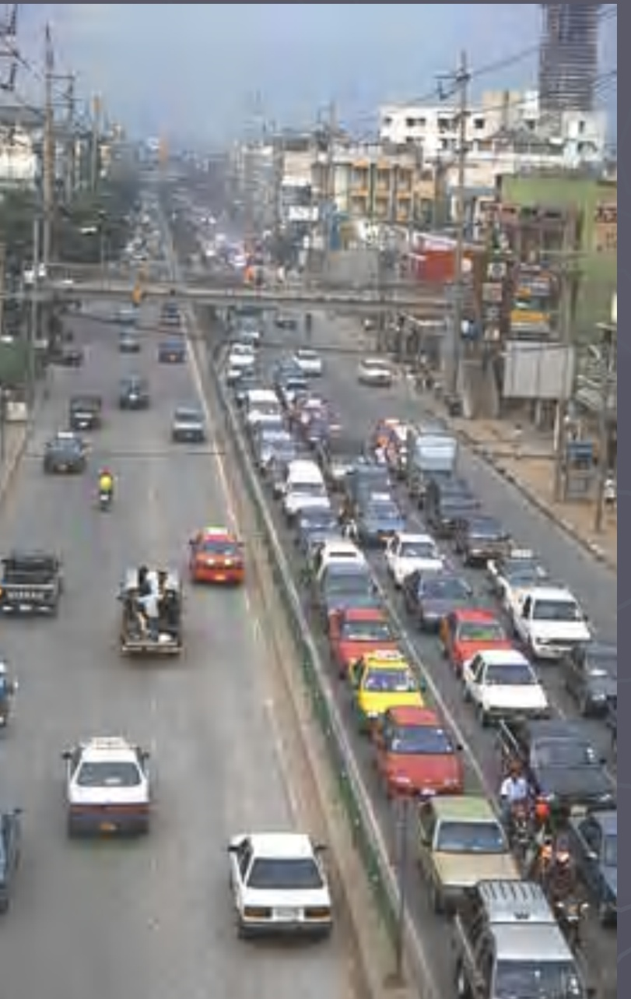
Директива 98/70/ЕС за качеството на моторните горива :
Установяват се технически спецификации за моторните горива базирани на ефекта върху здравето и околната среда.
Страните членки се задължават да прекратят използването на бензин съдържащ олово до 2000 г.
Дизеловите горива могат да се използват само ако отговарят на специфичните изисквания за качество на ЕС.

Slide 9
Европейско законодателство свързано с управление КАВ:
Директива 99/32/ЕС за нормите за съдържание на сяра в котелните горива:
Основна цел: намаляване на емисиите от серен диоксид, получени в резултат на изгарянето на някои типове течни горива и намаляване вредното влияние на такива емисии върху човека и околната среда.За постигане на основната цел се налагат граници за съдържанието на сяра в тези горива като условие за тяхното използване на територията на страните членки.

Slide 10
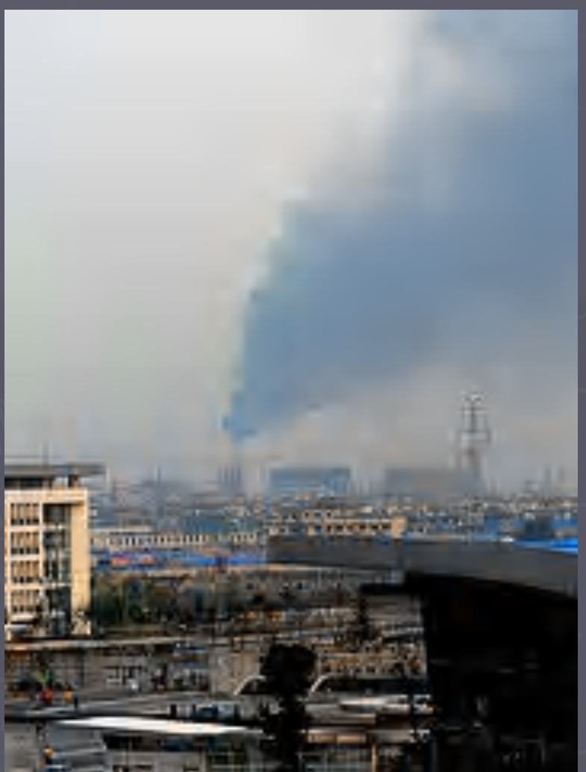
Европейско законодателство свързано с управление КАВ:
Директива 1999/13/ЕС ограничаване емисиите на разтворители при определени производствени дейности:
Предприятията трябва да инсталират съответното оборудване за намаляване на емисиите до ПДК или да внедрят схема за намаляване на емисиите чрез заместването на продукти с високо съдържание на разтворители с продукти с ниско съдържание на разтворители.

Slide 11

Европейско законодателство свързано с управление КАВ:
Директива 97/68/ЕС за
мерките за ограничаване на
емисиите от извън-пътни
(самоходни) машини:
Чрез тази Директива се
приравняват правните уредби на
страните – членки за
емисионните норми и начините
за издаване на типове
разрешения за двигатели за
вграждане в подвижни машини
и апарати.

Slide 12
Директива 2001/81/ЕС за национални прагове за емисиите на определени замърсители:
Целта на праговете на емисии е да се постигнат следните екологични цели:
(а) намаляване на областите с критично киселинно натоварване най-малко с 50% в сравнение със стойностите от 1990;
(б) нивата на замърсяването с озон над пределния
праг за човешкото здраве трябва да бъдат намалени
с 2/3 от стойностите през 1990.

Slide 13
Европейски стратегии и програми:
Тематична стратегия относно замърсяването на
атмосферния въздух
Дългосрочни цели:
► Намаляване с 47% очакваната загуба на живот в резултат на експозиция на определени вещества;
► Намаляване с 10% на смъртността в резултат на експозиция на замърсяване с озон
► Намаляване със 74% и 39% вкисляването съответно на горски местности и повърхностни води;
► Намаляване с 43% областите или екосистемите изложени на еутрофикация. За постигане на дългосрочните цели, емисиите на SO2 трябва да бъдат намалени с 82%, емисиите на NOx с 60%, емисиите на ЛОС с 51%, емисиите на амоняк с 27%, а емисиите на ФПЧ2,5 с 59% в сравнение със стойностите през 2000.

Slide 14
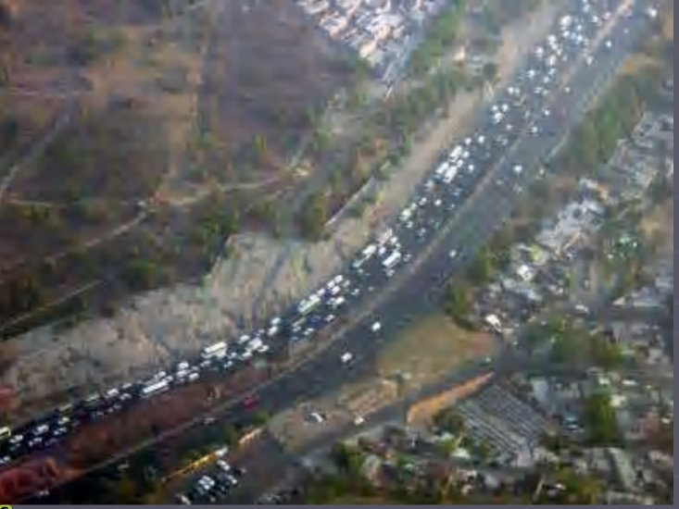
Европейски стратегии и програми:
Европейска стратегия за транспорта и околната среда:
Стратегията отчита положителните резултати от някои мерки на ниво ЕС, но подчертава необходимостта от допълнително развитие в следните области:
► Избягване или елиминиране на отрицателните ефекти от повишаването на трафика чрез градоустройствени мерки;
► Насърчаване ползването на обществен транспорт комбиниран транспорт и транспорт, който е по-малко вреден за околната среда (например железопътни линии и вътрешни плавателни канали);
► Проучване и технологично развитие за намаляване емисиите на CO2 и шума;

Slide 15
Изводи:
Разпространението на замърсители на атмосферния въздух
на големи разстояния поражда необходимост от
координирана международна политика и законодателство по
отношение управление КАВ;
► Целта на въвеждането на международно законодателство е
да въведе единни критерии при оценка КАВ, което от своя
страна да спомогне координирането на политиките за
опазване на въздуха от замърсяване между отделните
държави;
► Разработването на единни методи за оценка КАВ, общи
пределно допустими стойности на замърсяване и обща
политика по опазване на въздуха улеснява обмена на
информация и разработване на планови мерки за
предотвратяване на трансграничното замърсяване на въздуха.

